Slide 1
Klientu apkalpošanas procesa izvērtēšana

Slide 2
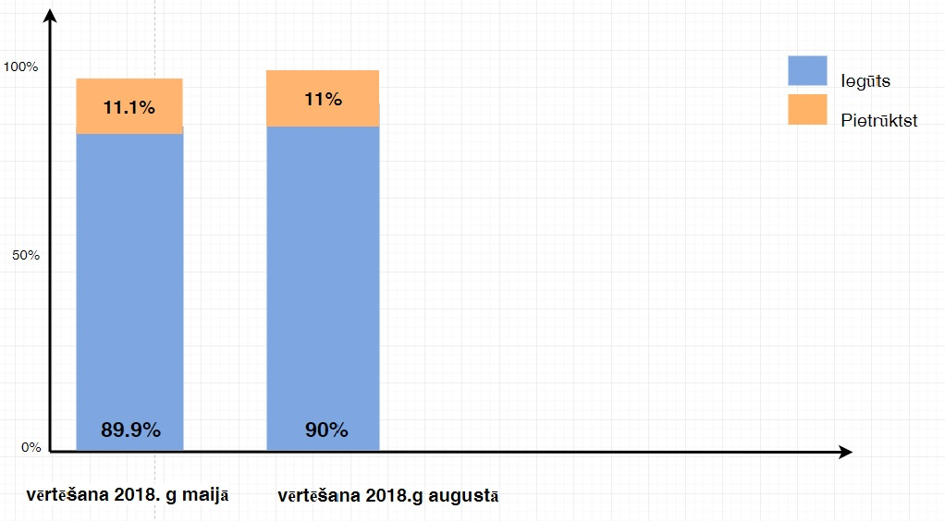
Kopīgais vidējais vērtējums par klientu apkalpošanu

Slide 3
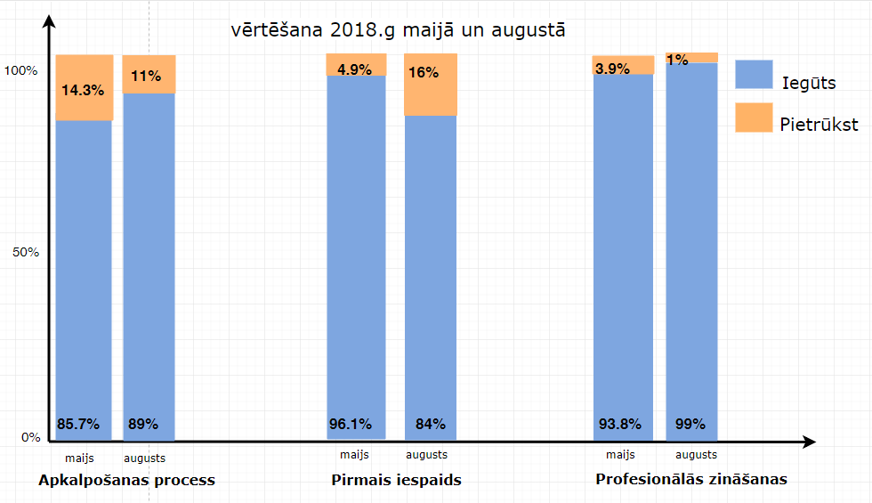
Pozitīvi novērtēts

Slide 4
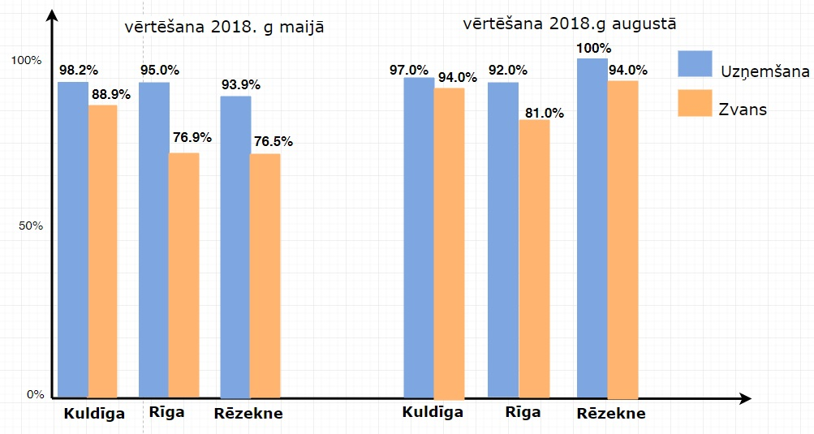
Klientu apkalpošanas kvalitāte VTPC nodaļās

Slide 5
Turpināsim neapstāties pie sasniegtā!

